Slide 1

Центр добра
Автор проекта: Богданова Евгения Андреевна, специалист по социальной работе с молодежью
город Глазов

Slide 2
«Центр добра» - это проект по созданию единого информационного, творческого пространства для молодежи города Глазова, вовлеченной в волонтерскую деятельность на базе МБУ «Молодежный центр».
Целевая аудитория проекта – молодежь города Глазова.

Slide 3
Задачи проекта
Выявление информационных и технических потребностей для работы волонтеров.
Обеспечение помещения необходимой для комфортной работы мебелью и техникой.
Содействие реализации поставленных «Положением о волонтерских отрядах» целей и задач отрядов.

Slide 4
В рамках проекта будет оборудовано помещение, открытое для посещения волонтерами отрядов МБУ «Молодежный центр», с целью совместной досуговой деятельности, инициации новых социально-значимых проектов, реализации программы «Школа волонтеров», решения рабочих вопросов отрядов.

Slide 5
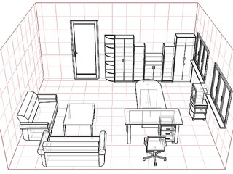

Slide 6
Центр добра:
станет местом дислокации волонтеров МБУ «Молодежный центр»;
позволит встречаться волонтерам в удобное для них время, наладить постоянный график встреч в отрядах;
позволит максимально удобно организовать пространство для работы и досуга волонтеров;
станет местом проведения тренингов, собраний, конференций с отрядами приглашенных специалистов;
повысит продуктивность работы волонтерских отрядов, за счет комфортной и удобной для молодых людей организации рабочего пространства;
станет территорией общения и сотрудничества всех отрядов города Глазова.

Slide 7
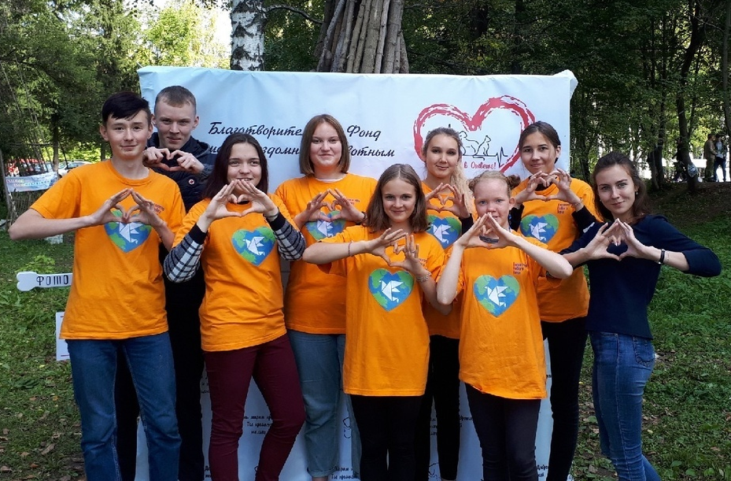
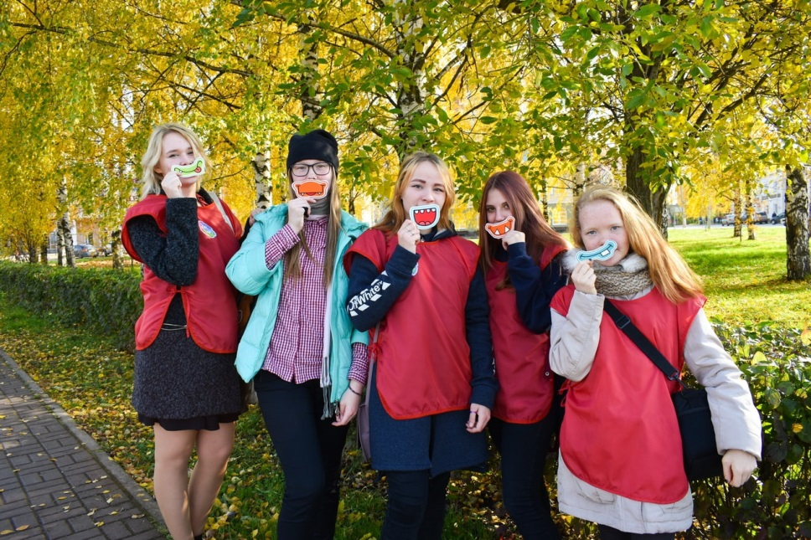
Социальный эффект
Эффектом проекта станет создание положительного образа волонтерства и волонтерского отряда, как средства достижения целей в глазах подростков и молодежи

